Slide 1
kurz Vt a OHS EU úvod a základy VT
vaclav.smejkal@cevro.cz
Jaro 2026

Slide 2
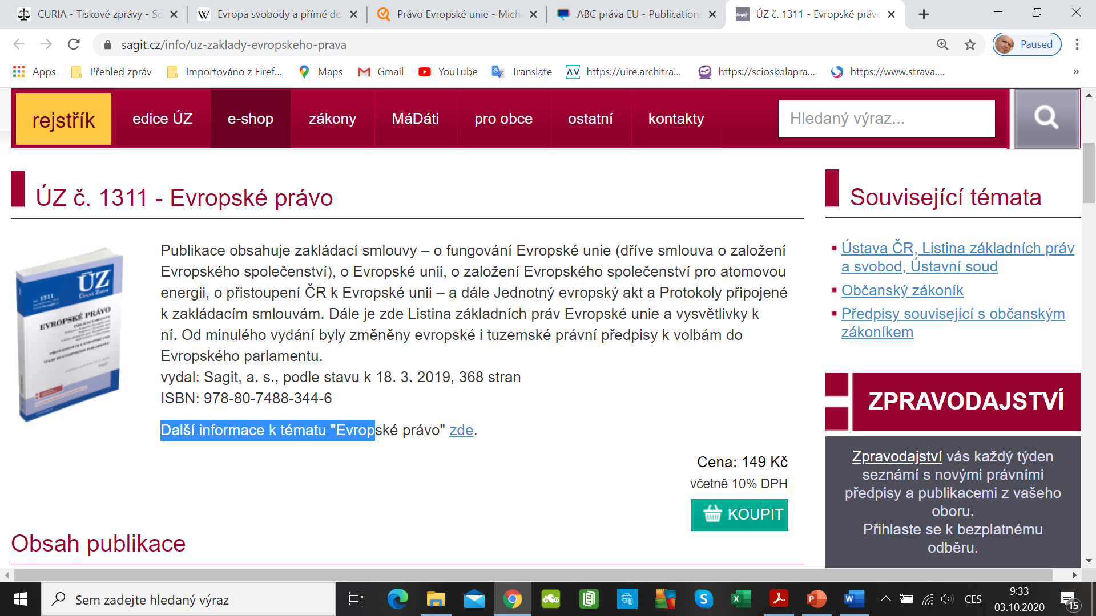

Slide 3
Základní prameny
Smlouva o EU a Smlouva o fungování EU: https://eur-lex.europa.eu/legal-content/CS/TXT/?uri=celex%3A12016ME%2FTXT
Listina základních práv EU: https://eur-lex.europa.eu/legal-content/CS/ALL/?uri=celex:12012P/TXT
Smlouvy o přistoupení k EU (ČR a další): https://eur-lex.europa.eu/collection/eu-law/treaties/treaties-accession.html?locale=cs

Slide 4
Učební texty – zdarma online
EK - 70 let práva EU: Unie pro občany https://op.europa.eu/cs/publication-detail/-/publication/f040f2c0-10d9-11ee-b12e-01aa75ed71a1
EK - ABC práva Evropské unie https://op.europa.eu/webpub/com/abc-of-eu-law/cs/
EP – Fakta a čísla o Evropské unii https://www.europarl.europa.eu/factsheets/cs/home

Slide 5
Předpoklady orientace v tématech kurzu
Co jsou prameny práva EU, kdo je tvoří a kde je najdeme?
Jak se ustanovení práva EU aplikují v praxi? Kdo je aplikuje? Kdo se jich může dovolat?
Kdy právo aplikují přímo orgány EU? Jak se k nim spor s účastníkem-osobou soukromého práva dostane?
Jakými pravidly se řídí aplikace práva EU úřady a soudy členských států?

Slide 6
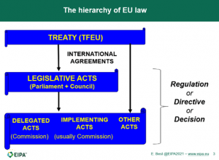
Prameny práva EU https://www.eipa.eu/publications/practitioner-guide/approaching-eu-policy-making/

Slide 7
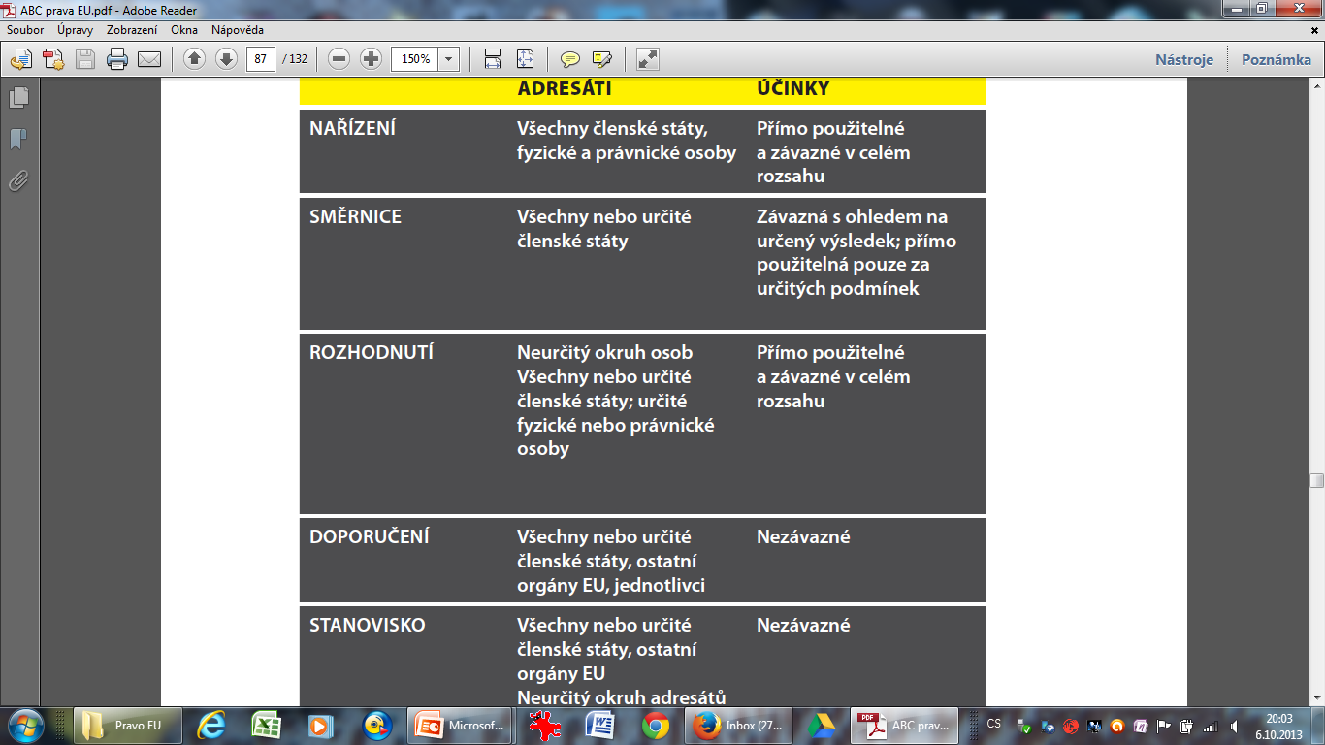

Slide 8
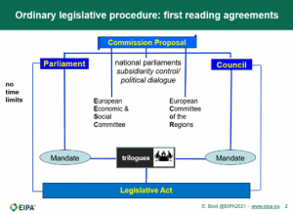
Proces příjímání nařízení a směrnic https://www.eipa.eu/publications/practitioner-guide/approaching-eu-policy-making/

Slide 9
„Zvláštnosti“ práva EU
Jeho subjekty / adresáty nejsou jen členské státy, ale i jejich příslušníci (FO i PO), tj. mohou se účinků ustanovení práva EU přímo dovolat.
Soudcem dle práva EU je však každý národní soudce členské země (má „dvojí loajalitu“) a naplňovat loajálně právo EU musí každý, kdo vykonává moc v členském státě (i v přenesené nebo dočasně svěřené pravomoci).
Aplikační přednost před vnitrostátním právem mají i jiné vnější závazky členských států, ale až 3 další aplikační principy
  Přímého účinku
  Nepřímého účinku
  Odpovědnosti členského státu za škodu způsobenou jednotlivci porušením práva EU.
  udělaly z práva EU mimořádný a svébytný právní fenomén!

Slide 10
Aplikace směrnice „po lhůtě“
Chybějící či vadná transpozice směrnice (stejně jako neoznámení její transpozice Komisi) je porušením Smlouvy ze strany členského státu.
  Komise (jiný čl. stát) může zahájit řízení pro porušení povinnosti ze Smlouvy x dotčenému členskému státu.
  Jasná a nepodmíněná ustanovení směrnice mají vertikální vzestupný přímý účinek – jednotlivec se jich může dovolat vůči odpovědnému členskému státu x nemají vertikální sestupný (stát vůči jednotlivci) ani horizontální (mezi jednotlivci) účinek.
  Ustanovení směrnice mohou mít nepřímý účinek (povinnost vykládat národní právo souladně).
  Chybějící či vadnou transpozicí poškozený jednotlivec se může na odpovědném členském státě domáhat náhrady škody.

Slide 11
Mé EU dané právo porušil členský stát
Soudní řešení – u vnitrostátního soudu věcně a místně příslušného pro rozhodování o mém nároku se mohu:
  Dovolat se aplikačních principů práva EU
  Požádat tento soud o předběžnou otázku k SDEU
  Žádat o náhradu škody způsobenou porušením práva EU členským státem
Mimosoudní řešení:
  Stížnost Evropské komisi (v naději na žalobu Komise k SDEU na členský stát pro porušení práva EU…)
  SOLVIT (jde-li o „jiný“ členský stát)
  Stížnost/žádost k poslanci Evropského parlamentu

Slide 12
Mé EU dané právo porušil jednotlivec
Na spory typu podnik vs. podnik, zaměstnavatel vs. zaměstnanec, výrobce/prodejce vs. spotřebitel, dopravce vs. pasažér atd. rovněž dopadá právo EU.
Soudní řešení – u vnitrostátního soudu věcně a místně příslušného pro rozhodování o mém nároku se mohu:
  Dovolat se aplikačních principů práva EU
  Požádat tento soud o předběžnou otázku k SDEU
  Žádat o náhradu utrpěné škody
Mimosoudní řešení – v zásadě stejné možnosti jako u jakéhokoli vnitrostátního sporu (zásady ekvivalence a efektivity)
    Směrnice Evropského parlamentu a Rady 2008/52/ES ze dne 21. května 2008 o některých aspektech mediace v občanských a obchodních věcech.

Slide 13
Mé EU právo porušila sama EU
Soudní řešení – možnost podání přímé žaloby k Soudnímu dvoru EU
  Žaloba na neplatnost aktu EU k SDEU (čl. 263 SFEU)
  Žaloba na nečinnost orgánu EU k SDEU (čl. 265 SFEU)
  Žaloba na náhradu škody způsobenou EU k SDEU (čl. 268 SFEU)
  Žaloba (nespokojeného) zaměstnance EU k SDEU (čl. 270 SFEU)
  Incidenční námitka neaplikovatelnosti aktu EU v rámci jiného řízení před SDEU (čl. 277 SFEU)
(žaloby č. 1 a 2 mají k dispozici i členské státy „proti“ EU)
Mimosoudní řešení
  Evropský ombudsman
  Poslanci EP (petice)

Slide 14
Obrana práva EU, jeho užitečného účinku, jednotného výkladu a aplikace
Před porušením ze strany členského státu
  Žaloba pro nesplnění povinnosti (čl. 259-260 SFEU), podaných Komisí nebo členským státem proti členskému státu.
  Řízení o předběžných otázkách (čl. 267 SFEU) podaných soudy členských států ohledně výkladu ustanovení primárního práva EU, výkladu a platnosti ustanovení sekundárního práva EU.
  Řízení dle čl. 7 SEU, a také dle nařízení č. 2020/2092 o obecném režimu podmíněnosti na ochranu rozpočtu Unie, dle čl. 126 SFEU (nadměrný rozpočtový deficit)...
Před porušením ze strany jednotlivce (FO i PO)
  Musí právo EU primárně bránit orgány členských států, které jsou (viz čl. 4 odst. 3 a čl. 19 odst. 1 SEU) k tomu zavázány Smlouvou – principy ekvivalence a efektivity.
  Rozhodnutími Komise na poli ochrany hospodářské soutěže (čl. 101-106 SFEU) a při porušení pravidel dotačních programů přímo řízených EU atd.

Slide 15
Příklad reálný I
Rozsudek SD EU věc C-277/23 Ministarstvo financija (Grant Erasmus+)
Chorvatský student obdržel podporu na vzdělávací mobilitu v rámci programu Erasmus+ na studijní pobyt na univerzitě ve Finsku. Chorvatská daňová správa informovala jeho matku, že na zvýšení základního osobního odpočtu na vyživované dítě, který vždy pobírala, nemá v daném roce nárok. Maximální částky stanovené chorvatskými právními předpisy byly totiž překročeny tím, že její dítě obdrželo podporu na mobilitu v rámci programu Erasmus+.
Jak může právo EU pomoci?

Slide 16
Lisabonská smlouva - Prohlášení č. 17 o přednosti práva
„Konference připomíná, že v souladu s ustálenou judikaturou Soudního dvora Evropské unie mají Smlouvy a právo přijímané Unií na základě Smluv přednost před právem členských států, za podmínek stanovených touto judikaturou.“
Stanovisko právní služby Rady ze dne 22. června 2007:
Z judikatury Soudního dvora vyplývá, že přednost práva ES je základní zásadou práva Společenství. Podle Soudního dvora je tato zásada neodmyslitelným prvkem zvláštní povahy Evropského společenství. V době prvního rozsudku této ustálené judikatury (rozsudek ze dne 15. července 1964 ve věci 6/64, Costa/ENEL) nebyla ve Smlouvě žádná zmínka o přednosti. Je tomu tak i dnes. Skutečnost, že zásada přednosti nebude v budoucí smlouvě uvedena, nezmění žádným způsobem existenci této zásady ani stávající judikaturu Soudního dvora.

Slide 17
Příklad reálný I
Právně-argumentační část:
Přímé daně podléhají harmonizaci EU jen okrajově, sociálně orientované možnosti daňových úlev či podpory vůbec. Nařízení ani směrnici, kterou by Chorvatsko porušilo nenajdeme.
Nicméně i oblastech nepodléhajících přímé harmonizaci právem EU jsou členské státy povinny nediskriminovat (na základě země původu, mezi pohlavími…) a nebránit volnému pohybu po vnitřním trhu EU (zboží, osob, služeb, kapitálu a plateb).
Nemůže tedy fakt, že je matka studenta daňově znevýhodňována, pokud syn vyrazí na Erasmus s finanční podporou, nějak narazit na principy a zákazy uvedené přímo ve Smlouvě o fungování EU?

Slide 18
Případ reálný I
SD: Zohlednění podpory na mobilitu, kterou vyživované dítě čerpalo, pro účely určení výše základního odpočtu, na který má rodič-daňový poplatník nárok za toto dítě, které má za následek ztrátu nároku na zvýšení tohoto odpočtu v rámci výpočtu daně z příjmů, představuje omezení práva volného pohybu a pobytu… Za takových okolností, zejména s ohledem na hospodářské vazby mezi dítětem a jeho rodičem, může účinky tohoto omezení namítat nejen vyživované dítě, které využilo svobody pohybu, ale i jeho rodič-daňový poplatník, který je přímo znevýhodněn účinky tohoto omezení.

Slide 19
Případ reálný I
Právně-procesní část:
Jak se případ dostal „až do Lucemburku“, tj. Soudnímu dvoru EU?
  „Euro-žaloba“ na čl. stát, kterou by mohl podat jednotlivec neexistuje!
  Žalobu pro porušení Smluv může na čl. stát podat Komise (jiný čl. stát), ale jen pokud se k tomu sama po uvážení rozhodne (tj. jednotlivec může EK poslat stížnost, ale ne vynutit si její žalobu).
SD (jako v tomto případě) odpovídá na předběžné otázky vnitrostátního soudu projednávajícího spor (zde jednotlivce se státem), na nějž dopadá právo EU, strany argumentují právem EU, soud chce použít právo EU (a je ohledně toho nejasnost).

Slide 20
Případ reálný II
Rozsudek SD věc C-724/18 Cali Apartments
Cali Aparments nabízí garsonky v Paříži online ke krátkodobému pronájmu. Nemá k tomu povolení místních orgánů. Fr. předpisy o výstavbě a bydlení vyžadují ke změně užívaní prostor určených k bydlení předběžné povolení. Opakovaný krátkodobý pronájem příležitostným zákazníkům je takovou změnou. Předpis se týká měst s nedostatkem dostupných bytů k dlouhodobému bydlení.
V rámci řízení se Cali Apartments bránila argumentem, že francouzské předpisy odporují volnému pohybu služeb dle čl. 56 SFEU a navazující směrnici EU 2006/123 o službách na vnitřním trhu.

Slide 21
Případ reálný II
Fr. soud projednávající spor mezi Cali Apart. a městem Paříž se obrátil s předběžnou otázkou na SD – zda spor skutečně spadá pod právo EU a zda mu francouzský předpis odporuje.
SD (velký senát) shledal, že:
Nabídka krátkodobého pronájmu je „službou“ ve smyslu práva EU a francouzský předpis omezuje poskytování služeb tím, že zakládá „povolovací režim“.
Ten musí odpovídat podmínkám směrnice 2006/123, zejména musí být opodstatněn naléhavým důvodem obecného zájmu sledovaným přiměřenými prostředky, jinak je skutečně porušením práva EU.

Slide 22
Případ reálný II
SD prověřil podmínky povolování změny užívání bytu určeného k dlouhodobému bydlení – jak mu byly sděleny v podání předběžné otázky - a uzavřel, že:
Cílem předpisu je řešit nedostatek dostupného dlouhodobého bydlení, a to je naléhavý důvod obecného zájmu.
Režim předpisu je omezen na určité lokality a druhy pronájmu, což, je-li dopředu jasně vymezeno a zveřejněno, splňuje kritéria přiměřenosti, objektivity, právní jistoty (což musí detailně ověřit místní soud).
Za těchto podmínek neodporuje francouzský předpis právu EU o volném pohybu služeb.

Slide 23
Příklad testovací
EU přijala směrnici o odstupném. Podle ní by pracovníci propuštění z organizačních důvodů měli mít nárok na odstupné ve výši alespoň tří měsíčních platů. ČR se však opozdila s transpozicí této směrnice a český zákoník práce stanovil, že propuštění z organizačních důvodů mají nárok pouze na dvouměsíční odstupné. Za této situace byli z organizačních důvodů propuštěni členové rodiny Malířových. Pan Malíř byl propuštěn z Ministerstva pro místní rozvoj, paní Malířová z Magistrátu hl. m. Prahy, jejich dcera z Dopravního podniku hl. m. Prahy a. s., jejich první syn z národního p. Budějovický Budvar a jejich druhý syn ze Škody auto a. s.
Na jaké odstupné mají nárok jednotliví členové rodiny?
Pokud by někteří členové rodiny měli nárok pouze na dvouměsíční odstupné, za jakých podmínek a vůči komu by mohli nárokovat náhradu škody ve výši jednoho měsíčního odstupného.

Slide 24
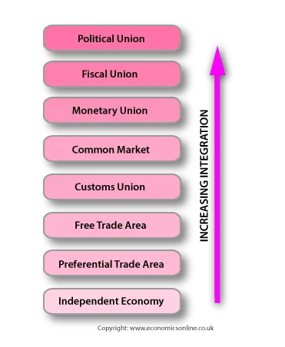
© Economicsonline.co.uk

Slide 25
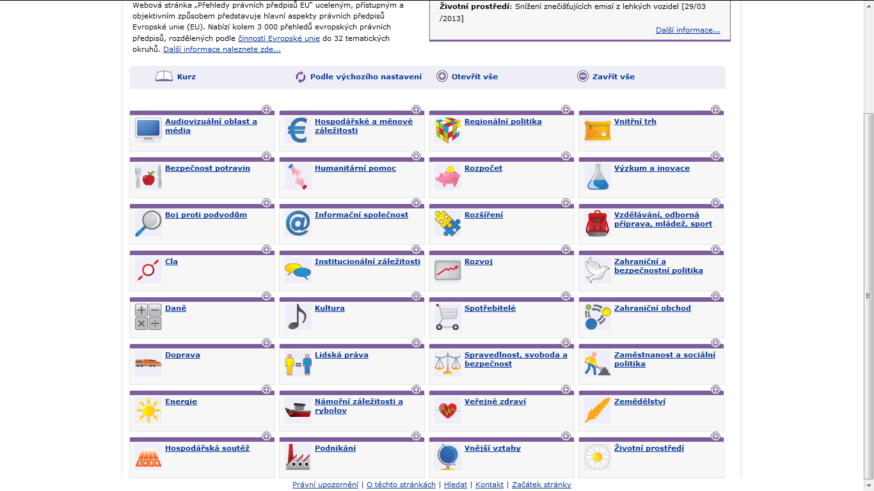

Slide 26
Podmínky podnikání ve světovém srovnání
(World Bank: Doing Business, naposledy 2023)
Ze 190 hodnocených zemí se země EU umístily:
1.-10. Dánsko (4.), Švédsko (10.)
11.-20. Litva, Estonsko, Lotyšsko, Finsko.
21.-30. Německo, Irsko, Rakousko, Španělsko,.
31.-40. Francie, Slovinsko, Portugalsko, Polsko.
41.-50. Česko (41.), Nizozemsko, Slovensko, Belgie.
51.-60. Chorvatsko, Maďarsko, Kypr, Rumunsko, Itálie,
61.-70. Bulharsko.
71.-80. Lucembursko, Řecko.
80.-90. Malta (88.)

Slide 27
Otázka???
Pokud EU vznikla ze společného trhu, který dnes označuje dokonce za jednotný, její jádro platí jednotnou měnou a současně EU přijímá předpisy v desítkách oblastí společného zájmu, jak to, že jsou rozdíly mezi členskými státy (a dokonce zakládajícími členskými státy!) v podmínkách podnikání tak zásadní?

Slide 28
Pravomoci EU
(čl. 3 SFEU)
Výlučné pravomoci EU
  celní unie
  stanovení pravidel hospodářské soutěže nezbytných pro fungování vnitřního trhu
  měnová politika pro členské státy, jejichž měnou je euro
  zachování biologických mořských zdrojů v rámci společné rybářské politiky
  společná obchodní politika
+ mezinárodní smlouvy v oblastech 1.-5.

Slide 29
Pravomoci EU
(čl. 4 SFEU)
Sdílené pravomoci EU
Všechny, co nejsou vyčleněny SFEU do jiných pravomocí EU – tzn. výčet ve Smlouvě není uzavřený!
vnitřní trh; sociální politika; hospodářská, sociální a územní soudržnost; zemědělství a rybolov, vyjma zachování biologických mořských zdrojů; životní prostředí; ochrana spotřebitele; doprava; transevropské sítě; energetika; prostor svobody, bezpečnosti a práva; společné otázky bezpečnosti v oblasti veřejného zdraví; (tzv. konkurenční sdílení pravomocí).
činnost v oblasti výzkumu, technologického rozvoje a vesmíru; společná politika v oblasti rozvojové spolupráce a humanitární pomoci (tzv. paralelní sdílení pravomocí).

Slide 30
Pravomoci EU
(čl. 5,6 SFEU aj.)
Pravomoc „vymezovat směry vývoje a koordinovat“ (čl. 5 SFEU)
hospodářská politika, politika zaměstnanosti a politika sociální členských států
Podpůrné, koordinační a doplňkové pravomoci EU (čl. 6 SFEU)
ochrana a zlepšování lidského zdraví; průmysl; kultura; cestovní ruch; všeobecné vzdělávání, odborné vzdělávání, mládež a sport; civilní ochrana; správní spolupráce.
Čl. 2 odst. 4 SFEU: Pravomoc EU „vymezovat a provádět“ SZBP a „včetně postupného vymezení“ SOP.
+ Pravomoci tzv. implicitní, tj. nutné k výkonu pravomocí výslovně přidělených (zejména navenek v oblastech vnitřní integrace)
+ Pravomoci tzv. subsidiární, tj. nutné k dosažení cílů stanovených Smlouvami (čl. 352 SFEU – klauzule flexibility)

Slide 31
Nerovnoměrný přenos pravomocí = nevyvážená integrace
Svobody pohybu jednotného trhu, jednotná měna EU
Celní unie, jednotná ochrana hospodářské soutěže a jednotné podmínky ZO s ne-členy EU
Jednotná soustava orgánů EU (EK, SDEU, ECB atd.) s pravomocí vydávat závazné akty a vynucovat jejích plnění
Rozpočet EU na úrovni 1 % HDP EU
X
Národní rozpočty na úrovni 40-50 % HDP státu
Národní fiskální, průmyslová a sociální politika
Národní politika vzdělání, vědy, výzkumu
Národní institucionální soustavy (správní, soudní…) a procesní postupy

Slide 32
EU = „prostor pravidel bez státu?“
EU „zavedla“ jednotný trh i měnu na základě právních závazků, pod kontrolou soustavy nad-národně působících institucí,
Má dlouhou historii juristicko-technokratického přístupu – tvorby pravidel - v rámci svěřených pravomocí:
  Děláme to, co je nutné pro fungující trh a měnu
  Jsme nestranní a měříme stejně velkým i malým
  Nahradili jsme politický boj vyjednaným kompromisem a vládou práva
  Nemáme skutečnou evropskou vládu dovnitř ani navenek, nemáme jednotný sociální a emotivní základ („evropský lid“)
  Nemáme standardizovaný, efektivní mechanismus a rozpočet k řešení velkých asymetrických šoků vyžadujících jasné vedení a sdílení břemene
  Nemáme jednotný postoj, vliv a páky navenek, vůči hlavním globálním soupeřům a jejich ne-ekonomickým výzvám.

Slide 33
Historické základy jednotného / vnitřního trhu EU
Bílá kniha o dokončení vnitřního trhu (1985) doporučila odstranit mezi členskými státy:
  Fyzické překážky: na vnitřních hranicích mezi členskými státy se nadále udržovaly kontroly zboží i osob,
  Technické překážky: značně rozsáhlý rejstřík odlišných národních předpisů, jež brzdily volný pohyb zboží, služeb i pracovníků,
  Daňové překážky: rozdíly v sazbách nepřímých daní, jež nejen deformovaly obchod, ale vynucovaly si kontrolu na hranicích mezi čl. státy

Slide 34
Cesty k jejich odstranění
Negativní integrace
  Zákazy národně vytvářených překážek + překážek vytvářených podniky
  Upraveny SFEU – tzv. neharmonizovaná oblast
Pozitivní integrace
  Harmonizace a unifikace standardů
  Nařízení a směrnice – tzv. harmonizovaná oblast
    Platí zásada lex specialis
OMC = otevřená metoda koordinace
  Best practices - Peer pressure
  Společné cíle a doporučení, zelené a bílé knihy, metodiky…

Slide 35
Základy jednotného trhu EU
4+1 svobody primárního práva: Volný pohyb zboží, služeb, osob, kapitálu a svoboda usazování se za účelem podnikání.
X dalších svobod: VP rozhodnutí, VP dat…
+ Principy a politiky dotvářející funkční rámec JT ES:
  Pozitivní integrace - harmonizace základních požadavků na výrobky a poskytovatele služeb (doplňuje vzájemné uznávání národních standardů v neharmonizovaných oblastech – viz dále)
  Celní unie a společná obchodní politika
  Rovnost a nediskriminace + ochrana základních práv
  Ochrana hospodářské soutěže, kontrola veřejných podpor
  Ochrana spotřebitele, základní sociální / pracovně-právní standardy
  Liberalizace veřejných zakázek a monopolních odvětví
  Digitální a environmentální agenda…

Slide 36
Teresa Ribera (místopředsedkyně EK) 30. 4. 2025
Podle výpočtů MMF jsou přetrvávající vnitřní bariéry jednotného trhu EU ekvivalentem cla ve výši okolo 45 %.
  Průměr pro vnitřní obchod mezi státy USA je 15 %.
Pokud bychom zúžili záběr na obchod se službami mezi členskými státy, pak jsou vnitřní bariéry ekvivalentem cla ve výši okolo 110 %.
Úzce národní trhy v rámci EU jsou dosud realitou v energetice nebo v telekomunikacích, neexistuje ani jednotný kapitálový trhu EU.

Slide 37
O TOMTÉŽ Z DOMÁCÍCH ZDROJŮ…
Singer: Prosperující Evropa bez hranic je blud, kterému ale stále věříme
  Seznam Zprávy, 4. 2. 2026
  https://www.seznamzpravy.cz/clanek/ekonomika-ocima-byznysu-singer-ten-uzasny-spolecny-trh-evropske-unie-ktery-ale-neexistuje-297739

Slide 38
Ovšem jsou i opačné NÁZORY…
„Obě strany Atlantiku si musí uvědomit, že obecně přijímané názory jsou zavádějící. Spojené státy sice mají vyšší mezistátní obchod a mobilitu než EU, ale ne proto, že by kdy dokončily něco, co by se byť vzdáleně blížilo evropskému projektu odstraňování překážek. Američané dnes zdaleka nežijí v jednotné ekonomické zóně, ale zachovávají si mnoho nákladných mezistátních překážek, které Evropané odstranili nebo omezili v rámci svých slavných „čtyř svobod“: volného pohybu zboží, služeb, kapitálu a osob. Relativně větší kulturní a institucionální homogenita a normy mobility povzbuzují Američany k obchodování a stěhování mezi státy navzdory těmto bariérám, nikoli kvůli jejich absenci.“
Foreign Affairs, May/June 2022 „Single-Market Power - How Europe Surpassed America in the Quest for Economic Integration“ by Matthias Matthijs and Craig Parsons

Slide 39
…PROTOŽE NA VINĚ NENÍ JEN EU
U. Von der Leyen (11/02/2026 Antverpy):
„Dovolte mi nastolit další téma, které se týká národní úrovně. Existuje příliš mnoho nadbytečných předpisů – tedy dalších vrstev vnitrostátních právních předpisů, které vám jen ztěžují život a vytvářejí nové překážky na našem jednotném trhu. Uvedu příklad: nákladní vozidlo v Belgii může vážit až 44 tun. Pokud však toto vozidlo jede do Francie a překročí hranici s Francií, která již neexistuje, může přepravovat pouze 40 tun. V červnu 2023 jsme navrhli právní předpis, který by tuto situaci harmonizoval. Téměř dva roky poté je tento návrh stále předmětem jednání spolu-zákonodárců. Další příklad: Přeprava odpadu z jednoho členského státu do druhého by měla být efektivní, snadná a rychlá. Různé vnitrostátní postupy – nadměrná regulace – ji však činí extrémně složitou. Některé členské státy například přijímají korespondenci pouze faxem. V závislosti na odlišných pravidlech jednotlivých členských států může trvat několik měsíců, než obchodníci získají od orgánů zelenou.“

Slide 40
Videa ke svobodám vnitřního trhu EU
https://www.youtube.com/results?search_query=voln%C3%BD+pohyb+zbo%C5%BE%C3%AD+EU
https://www.youtube.com/watch?v=4ZHkF_Sb0xQ
https://www.youtube.com/watch?v=2j3e5tBi-GY
https://youtu.be/K-uI0p2rcI4
https://www.youtube.com/watch?v=VdZ-As8eL3Q&t=1227s
https://www.youtube.com/watch?v=g2_EmFLeF0s&t=1038s
https://www.youtube.com/watch?v=8-TkzX4Om0E&t=453s

Slide 41
Děkuji za pozornost
Jungmannova 17 | 110 00 Praha 1 | Česká republika
cevro.cz

